Slide 1
数字逻辑实验
王传胜、梁倬骞

Slide 2
计数器

Slide 3
实验目的
学会使用 Verilog HDL 进行行为建模；
学会的 Verilog HDL 行为建模来实现计数器；
学会用 Verilog HDL 行为建模来实现分频器；

Slide 4
实验内容
用Verilog HDL 实现2位的十六进制计数器，并用七段数码管来显示十六进制数00~FF。

Slide 5
分频器
EGO1实验板卡引进P17的时钟频率为100MHz，我们可以参照下表得到不同频率的时钟分频器。
位数 | 频率 | 周期(ms) | 位数 | 频率 | 周期(ms)
原始 | 100 000 000 | 0.000 01 | 12 | 12 207 | 0.081 92
0 | 50 000 000 | 0.000 02 | 13 | 6 103 | 0.163 84
1 | 25 000 000 | 0.000 04 | 14 | 3 051 | 0.327 68
2 | 12 500 000 | 0.000 08 | 15 | 1 525 | 0.655 36
3 | 6 250 000 | 0.000 16 | 16 | 963 | 1.310 72
4 | 3 125 000 | 0.000 32 | 17 | 381 | 2.621 44
5 | 1 562 500 | 0.000 64 | 18 | 191 | 5.242 88
6 | 718 250 | 0.001 28 | 19 | 95 | 10.485 76
7 | 390 625 | 0.002 56 | 20 | 48 | 20.971 52
8 | 195 312 | 0.005 12 | 21 | 24 | 41.943 04
9 | 97 656 | 0.010 24 | 22 | 12 | 83.886 08
10 | 48 828 | 0.020 48 | 23 | 6 | 167.772 16
11 | 24 414 | 0.040 96 | 24 | 3 | 355.544 32

Slide 6
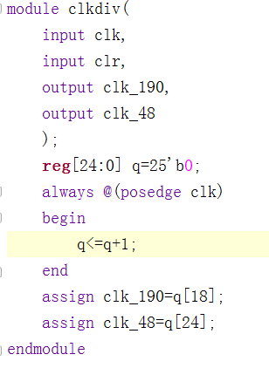

Slide 7
有限状态机(fsm)
always @(posedge clk)
if(reset)
...
else case(state)
STATE1: ......
STATE2: ......
......
default: state <= STATE1;
endcase

Slide 8
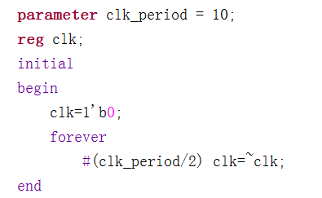
时钟信号仿真

Slide 9
预习
移位寄存器

Slide 10
实验报告
课程名称 数字逻辑实验 成绩评定
实验项目名称 Verilog门级建模 指导教师 梁倬骞、王传胜
实验项目编号 0806003801 实验项目类型 验证 实验地点 N126
学生姓名 学号
学院 信息科学技术 系 计算机科学 专业
实验时间 年 月 日 午～ 月 日 午

Slide 11
实验报告要求
1. 实验目的
2. 实验内容
3. 实验程序
4. 仿真程序
5. 仿真结果
6. 系统网表（RTL analysis-> schematic）
7. 系统约束
8. 实验结果

